Slide 1
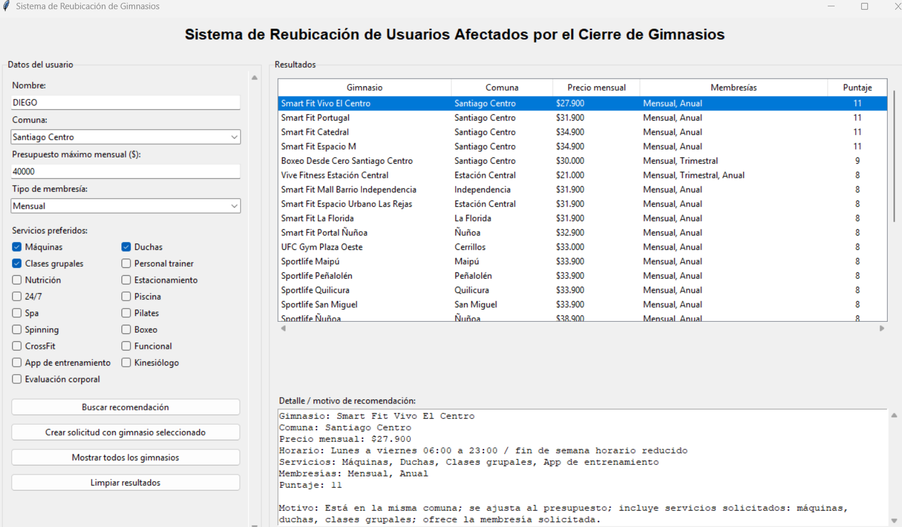
Sistema de Reubicación
de Usuarios Afectados
por el Cierre de Gimnasios
Proyecto Programación Orientada a Objetos
Interfaz · Recomendación · Solicitud
Presentación y demostración

Slide 2
1. Problema y necesidad
Usuarios quedan sin continuidad de entrenamiento cuando una sede o cadena deportiva cierra.
💳
Membresía pagada
🚪
Cierre del gimnasio
🔎
Búsqueda manual
→
→
El usuario ya tenía un plan contratado y una rutina activa.
Pierde acceso al servicio y debe buscar alternativas.
Comparar precios, comunas y servicios toma tiempo.
Necesidad: una plataforma simple para encontrar gimnasios alternativos según ubicación, precio, membresía y servicios.
Proyecto POO · Sistema de Reubicación de Gimnasios
02

Slide 3
2. Propuesta de solución
Una aplicación de escritorio que recomienda gimnasios adecuados a las preferencias del usuario.
Entrada del usuario
Salida
Sistema
de recomendación
• Nombre
• Comuna
• Presupuesto
• Membresía
• Servicios preferidos
• Lista ordenada
• Detalle y motivo
• Solicitud pendiente
compara y asigna puntaje
26
17
3
gimnasios/sedes de ejemplo
servicios seleccionables
casos de uso probados
Proyecto POO · Sistema de Reubicación de Gimnasios
03

Slide 4
3. Casos de uso considerados
La presentación muestra los tres flujos principales que después se usan como pruebas.
01
Mostrar gimnasios
02
Buscar recomendación
03
Crear solicitud
El usuario revisa todas las alternativas registradas antes de filtrar.
El sistema ordena opciones según comuna, precio, membresía y servicios.
El usuario selecciona un gimnasio y deja una solicitud pendiente.
Para la demo se ejecutan en este orden: cargar datos → recomendar → confirmar solicitud.
Proyecto POO · Sistema de Reubicación de Gimnasios
04

Slide 5
4. Diseño orientado a objetos
Las clases representan los elementos reales del problema y separan interfaz, lógica y datos.
AplicacionGUI
interfaz
botones · tabla
SistemaReubicacion
Usuario
Gimnasio
recomendar()
crearSolicitud()
nombre · comuna
presupuesto · servicios
precio · comuna
servicios · membresías
SolicitudReubicacion
usuario + gimnasio
estado pendiente
Datos de prueba
Membresia
gimnasios de
Santiago
mensual · trimestral
semestral · anual
Principio usado: cada clase tiene una responsabilidad clara.
Proyecto POO · Sistema de Reubicación de Gimnasios
05

Slide 6
5. Criterios de recomendación
El sistema asigna puntaje a cada gimnasio y ordena los resultados de mayor a menor.
Comuna
+3
Misma comuna o comuna cercana
Presupuesto
+3
Precio mensual dentro del máximo
Membresía
+2
Tipo solicitado disponible
Servicios
+1 c/u
Coincidencias con servicios preferidos
Ejemplo de resultado: Smart Fit Vivo El Centro obtiene 11 puntos al coincidir con comuna, presupuesto, membresía y servicios.
Proyecto POO · Sistema de Reubicación de Gimnasios
06

Slide 7
6. Demostración: búsqueda personalizada
La interfaz permite ingresar preferencias y ver resultados ordenados por puntaje.
Qué se observa
1. El usuario ingresa sus preferencias.
2. La tabla muestra gimnasios recomendados.
3. Al seleccionar uno, aparece el motivo de recomendación.
Demo: Buscar recomendación
Proyecto POO · Sistema de Reubicación de Gimnasios
07

Slide 8
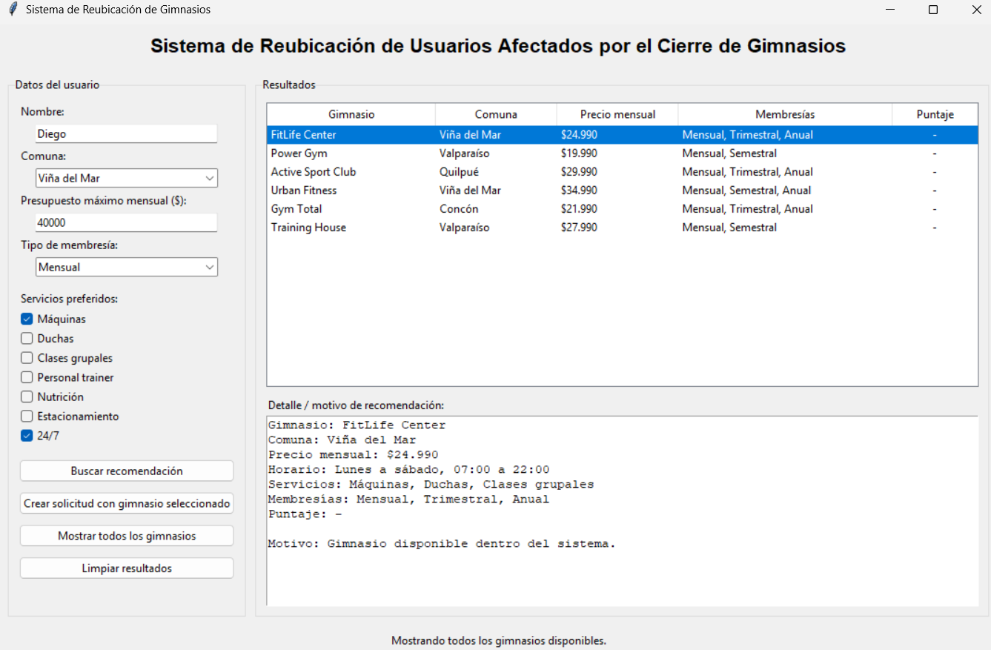
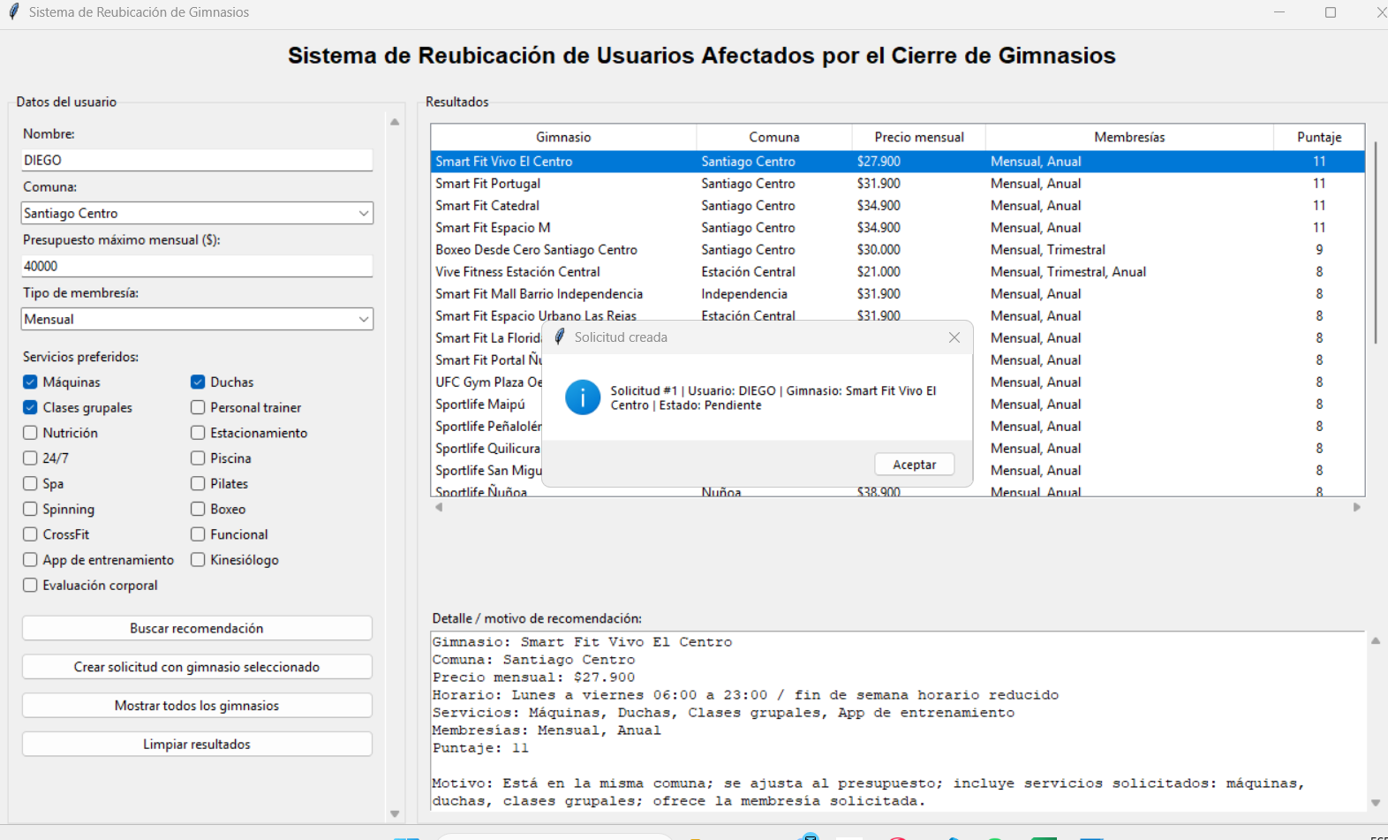
7. Pruebas del sistema
Las capturas evidencian los tres casos de uso principales.
Mostrar gimnasios
Recomendación personalizada
Solicitud creada
Lista completa disponible
Detalle y puntaje visible
Estado pendiente
Resultado: la aplicación cumple los flujos principales definidos en los requerimientos.
Proyecto POO · Sistema de Reubicación de Gimnasios
08

Slide 9
8. Dificultades, mejoras y cierre
La versión actual permite demostrar el proceso completo; las mejoras futuras apuntan a datos reales y seguimiento.
Conclusión: el sistema entrega una solución simple para comparar alternativas y apoyar la reubicación de usuarios afectados.
1
2
3
4
Dificultad
Solución
Actual
Futuro
Ventana crecía al agregar más servicios y gimnasios.
Se agregó scroll y los servicios se ordenaron en columnas.
App funcional con recomendación y solicitud.
Base de datos real, login y estado de solicitud.
Proyecto POO · Sistema de Reubicación de Gimnasios
09

